Slide 1
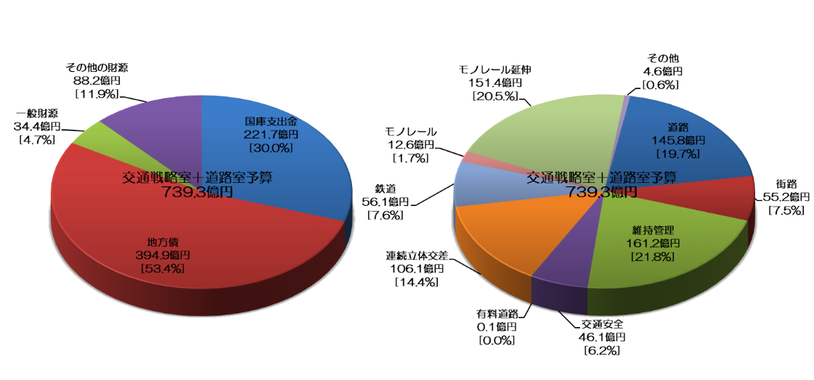
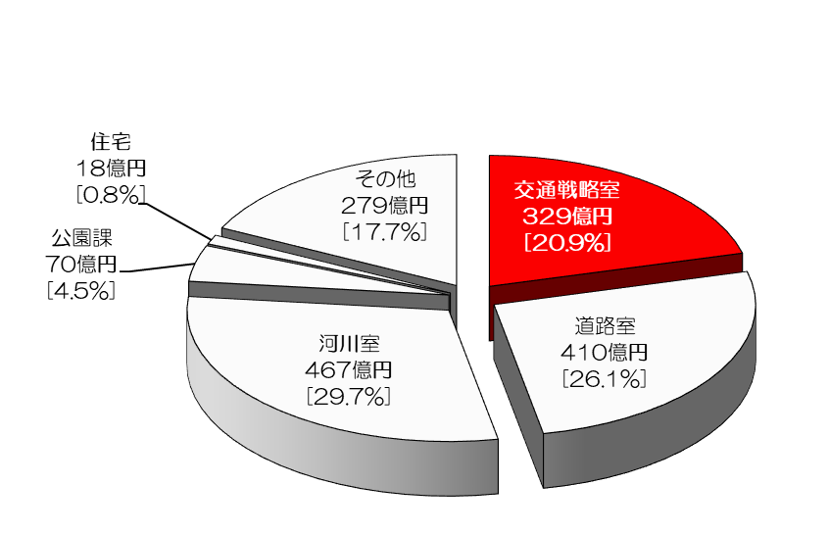
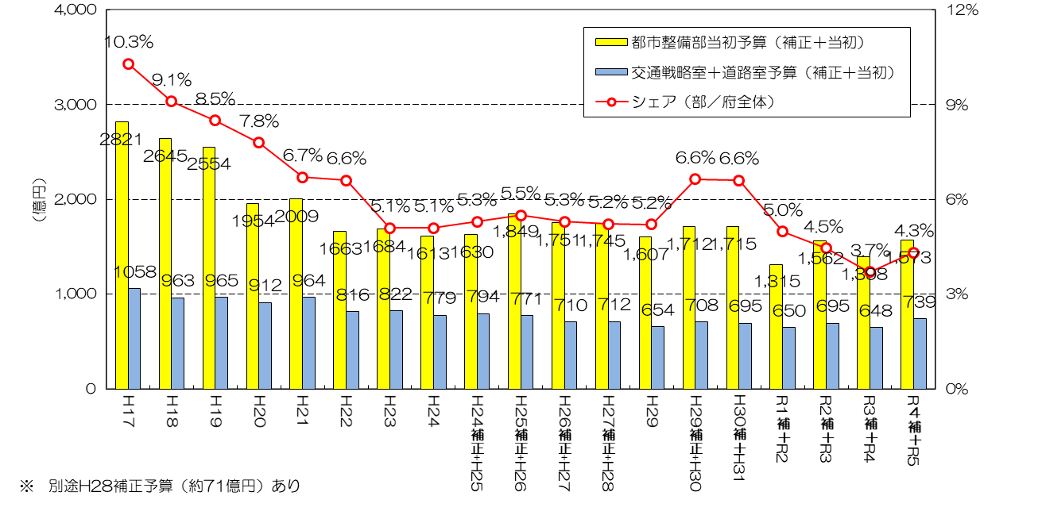
交通戦略室・道路室の予算（R4年度補正＋R5年度当初）
都市整備部一般会計予算
1,573億円
資料1

